Slide 1

Duševní zdraví dětí a mládeže: Jak se může zapojit obec
2. 12. 2025
Oddělení sociální integrace
Ministerstva práce a sociálních věcí
www.mpsv.cz

Slide 2
Program:
9:00–9:10 | Úvodní slovo a představení programu
9:10–9:30 | Aktuální stav duševního zdraví dětí a mládeže v ČR – Mgr. Magdaléna Lukasová – Národní ústav duševního zdraví – NÚDZ
9:30–9:50 | Jak posilovat duševní pohodu v komunitách: přístupy WHO a praxe Nevypusť duši – Mgr. Barbora Pšenicová a Mgr. Petra Kutálková PhD. – Nevypusť duši
9:50–10:10 | Terénní přístupy a práce s rodinami – Mgr. Pavlína Bláhová – Fokus Vysočina
10:10–10:30 | Týmy duševního zdraví pro děti – pilotní projekty a zkušenosti – Kutnohorsko – Mgr. Ondřej Matějka – ředitel Eduzměny Kutnohorsko
10:30–10:50 Prevence a včasná pomoc v komunitě: co mohou obce udělat pro duševní zdraví mladých –
Mgr. Martina Koplová – SOFA
10:50–11:10 | Týmy duševního zdraví pro děti – pilotní projekty a zkušenosti – Mostecko – Mgr. Jan Panocha – vedoucí týmu TDZD
11:10–11:30 | Multidisciplinární péče o děti a adolescenty v krizi: služby, prevence a nové nástroje podpory – PhDr. Markéta Školoudová – Zahrada pro duši, Centrum duševního zdraví pro děti a adolescenty Praha
11:50–12:00 | Závěrečná diskuse a prostor pro dotazy

Slide 3
Metodická podpora krajům a obcím
MPSV – oddělení sociální integrace koordinuje a monitoruje realizaci Strategie sociálního začleňování a z ní vyplývajících Akčních plánů → kontakt s terénem je pro nás důležitý.
Strategické dokumenty zastřešující v ČR hlavní oblasti sociálního začleňování jsou:
Strategie sociálního začleňování 2021–2030 schválená usnesením vlády ČR
č. 55 ze dne 20. ledna 2020
Akční plán 2024–2026 Strategie sociálního začleňování 2021–2030 schválený vládou ČR usnesením č. 8 ze dne 3. ledna 2024 (vždy na období tří let, obsahuje soubor opatření, jejichž realizace vede k naplnění cílů Strategie).

Slide 4

Duševní zdraví dětí a mládeže: Jak se může zapojit obec
2. 12. 2025

Slide 5
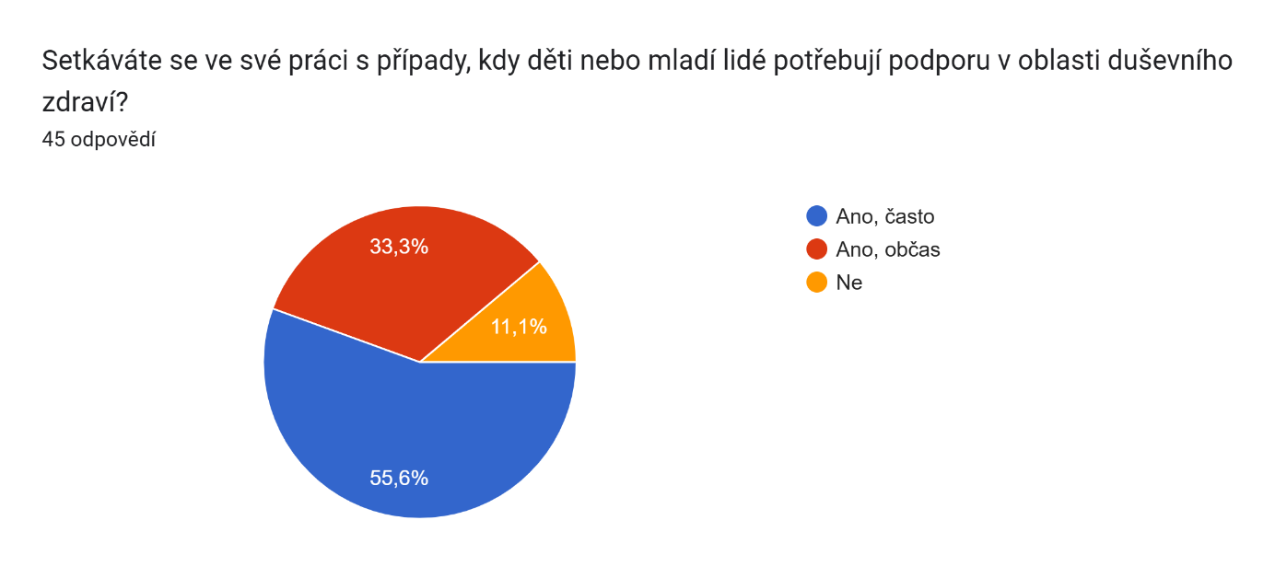
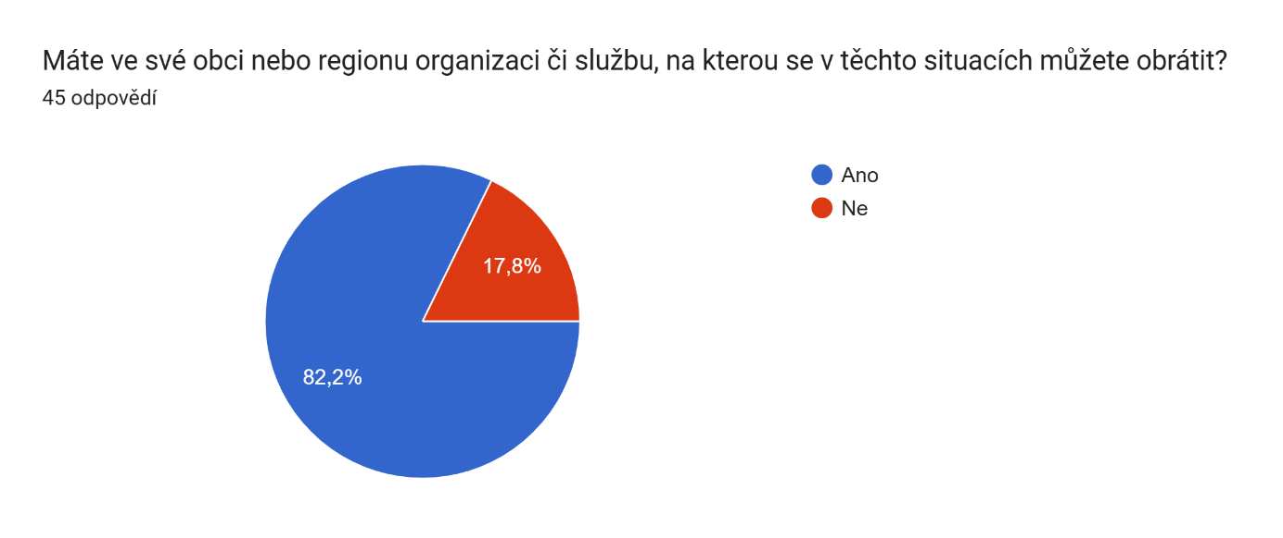
Příklady odpovědí z dotazníku
Nejčastěji: úzkosti/deprese, sebepoškozování, závislostní chování, poruchy příjmu potravy, sebevražedné myšlenky – nejčastěji v přímé souvislosti s náročnou situací v rodině nebo ve škole (rozpad rodiny, šikana ve škole apod.)
Zdroj: dotazník pro přihlášené posluchače

Slide 6

Duševní zdraví dětí a mládeže:
Jak se může zapojit obec
V roce 2024 navštívilo psychiatra s vážným duševním problémem 698 tisíc lidí.
30+ téměř 80 tisíc
50+ přes 113 tisíc
67 tisíc dětí a mladistvých ve věku do 19 let.
Zdroj: ÚZIS A ČSÚ

Slide 7

Duševní zdraví dětí a mládeže:
Jak se může zapojit obec
Antidepresiva v loňském roce užívalo téměř 924 tisíc pacientů, tedy každý dvanáctý člověk v zemi. Z toho 33 tisíc dětí a mladistvých do 19 let.
Součet zaznamenaných pacientů v přímé péči psychiatrických zdravotnických zařízení a lidí pobírajících vybrané psychiatrické léky je 2,3 milionu obyvatel. Tedy v přepočtu každý pátý člověk žijící v Česku.
Zveřejněná data odhalují, že problémy exponenciálně rostou zejména u mládeže ve věku 15 až 19 let.
Zdroj: ÚZIS A ČSÚ

Slide 8

Aktuální stav duševního zdraví dětí a mládeže v ČR
Magdaléna Lukasová

Slide 9
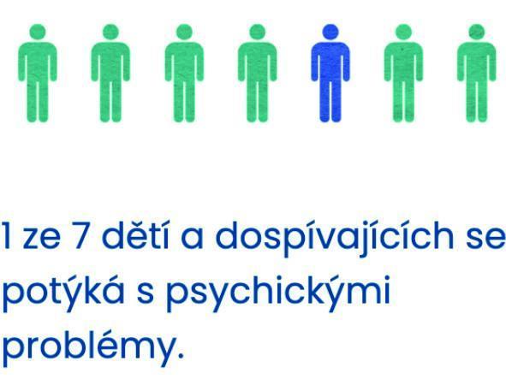
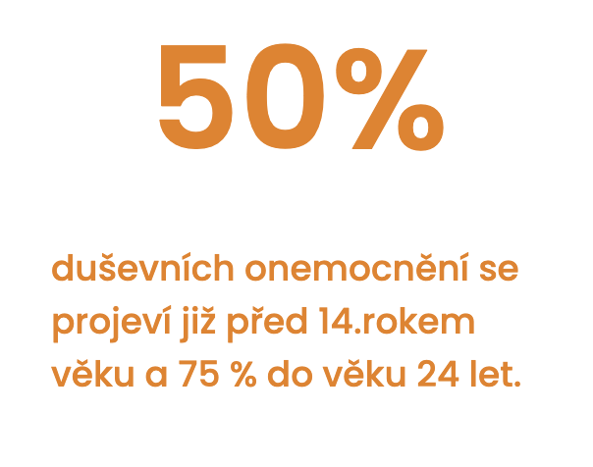
Duševní zdraví dětí a adolescentů

Slide 10
Duševní zdraví dětí a adolescentů
HBSC, 2022 (Sběr), 11–15 let
dívky reportují větší potíže v oblasti DZ než chlapci ve všech oblastech
děti z finančně zajištěných rodin vykazují lepší duševní zdraví i životní spokojenost
16 % dětí se cítí velmi často nebo pořád osamocených, častěji dívky, častěji starší děti
33 % dětí prožívá časté pocity nervozity a podrážděnosti
29 % reportuje potíže se spánkem
20 % zažívá časté bolesti hlavy
Notes:
není to zpracováno jen pro ČR
https://data-browser.hbsc.org/topics/mental-health/

Slide 11
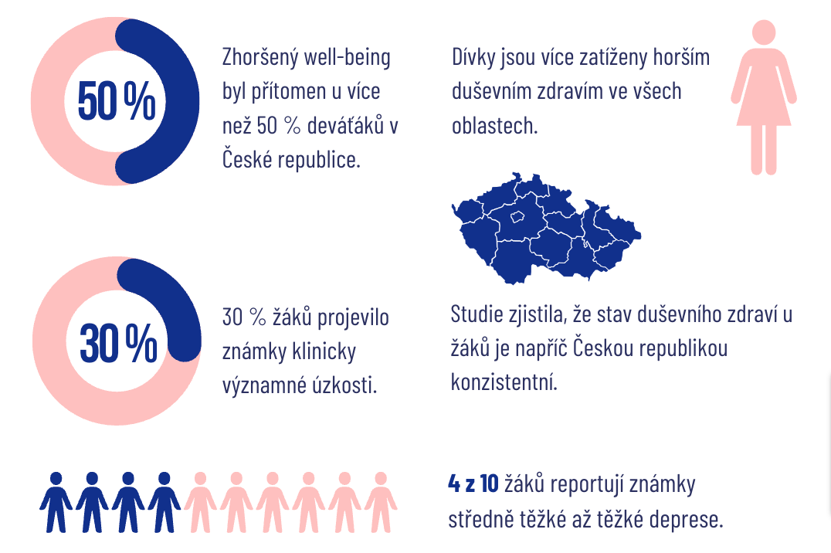
Monitoring NUDZ

Slide 12
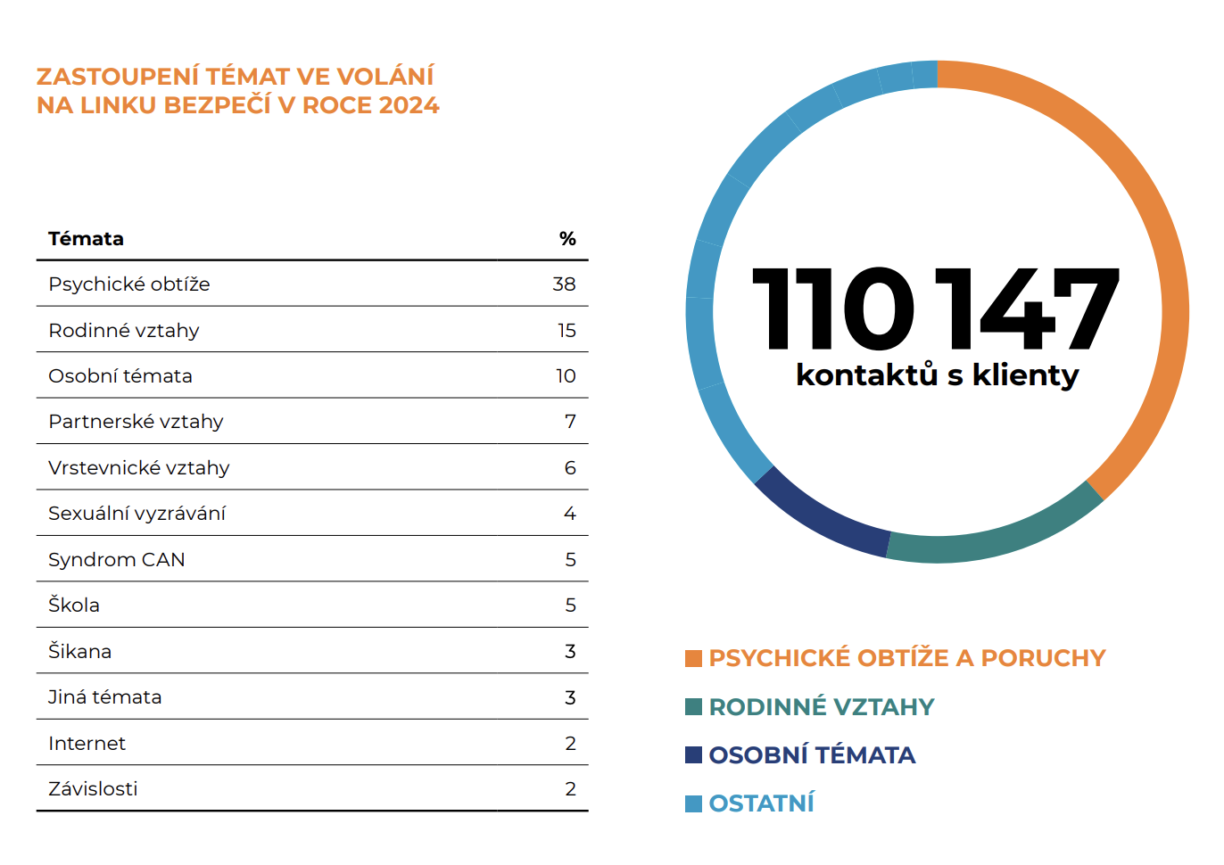
Data z Linky bezpečí za rok 2024
Notes:
https://www.linkabezpeci.cz/documents/41242/88344/vyrocni-zprava-2024.pdf/35920786-585c-52e1-d89f-7c8a24784f7e?t=1750866245841

Slide 13
Sebepoškozování
12–15 let je věk, kdy nejčastěji začíná sebepoškozování
4x častěji jsou ve věku 14–17 let hospitalizovány dívky než chlapci
sebepoškozování se vyskytuje u 17 % adolescentů, 13 % mladých dospělých a 5,5 % dospělých
výzkum UPOL u adolescentů 11–20 let reportuje 30 % dívek a 10 % chlapců se zkušeností se sebepoškozováním v posledním roce
  nejrizikovější skupinou jsou dívky 13–15 let
Notes:
Data za rok 2023 - NUDZ
https://sebevrazdy.cz/wp-content/uploads/2025/04/Souhrnna-zprava-o-sebevrazednem-jednani-a-prevenci-CR-2023-2024.pdf
UPOL - sběr 2023-2024
https://persona.upol.cz/download/nonsuicidal-self-injury-in-czech-adolescents/

Slide 14
Děti a rizikové chování
Počet dětí stíhaných za násilnou kriminalitu vzrostl při porovnání stejného období let 2019 a 2024 o 26 % (1159 dětí v roce 2024)
Počet registrovaných trestných činů páchaných dětmi stoupl o 23 % (724 dětí v roce 2024)
Snižuje se konzumace alkoholu a klasických cigaret
Naopak roste obliba vapování (alespoň 1x týdně vapuje každý desátý 15letý)
Energetické nápoje – 2 a více týdně pije 13 % a denně pije 4 % dětí (11–15 let)
Notes:
MV ČR - statistiky kriminality: https://mv.gov.cz/clanek/vladni-program-bezpecne-detstvi-cesta-k-prevenci-nasili-ve-spolecnosti.aspx
https://policie.gov.cz/clanek/statisticke-prehledy-kriminality-za-rok-2025.aspx
Konzumace látek - HBSC data za rok 2022, děti 11- 15 let
https://zdravagenerace.cz/report/rizikove-chovani/

Slide 15
Online svět
Problematické užívání sociálních sítí vykazuje 8 % dětí ve věku 11–15 let
  jedná se o nárůst oproti předchozím letům
  větší riziko u dívek
48 % chlapců hraje PC hry každý den
  13 % chlapců a 5 % dívek projevuje známky problematického hraní PC her
35 % dospívajících někdy obdrželo online explicitní obsah
12 % má zkušenost s online vyhrožováním
11 % sdílelo osobní videa s neznámými lidmi
11 % sdílelo nahé fotografie s blízkými osobami
přítomnost příznaků deprese a úzkostí u adolescentů je spojená s vyšším výskytem online rizikového chování
podporující rodičovský vztah snižuje pravděpodobnost výskytu online rizikového chování
Notes:
HBSC data za rok 2022, porovnáváno s r. 2018 a data UPOL sběr dat 2022, adolescenti 15-19 let
UPOL: https://www.sciencedirect.com/science/article/pii/S2451958824001179
https://zdravagenerace.cz/report/socialni-site-a-gaming/

Slide 16
Kyberšikana
Až 94 % adolescentů bylo za posledních 12 měsíců vystaveno nenávistným projevům online
63 % dětí a mladých lidí z ohrožených skupin je těmto projevům na internetu vystaveno dokonce jednou týdně a častěji
67 % adolescentů zažilo na vlastní kůži kyberšikanu – více než čtvrtina se s tím ale nikomu nesvěřila
Nejčastěji míří nenávistné projevy proti Ukrajincům (50 %) a LGBT+ lidem (43 %)
Notes:
Výzkum In Iustitia + T-mobile
věk 11 - 21 let, sběr dat 2025
https://www.t-press.cz/tiskove-zpravy/-/releases/unikatni-pruzkum-prinasi-zavazna-zjisteni-67-adolescentu-bylo-obetmi-kybersikany-a-73-mladych-lidi-z-mensin-zase-nenavistnych-projevu-online/7442324

Slide 17
Škola
40 % dětí (11–15 let) se do školy netěší
  s věkem se podíl zvyšuje (11 let – 28 %, 15 let – 46 %)
  od roku 2010 se podíl dětí, které se do školy těší výrazně snížil (18 % v roce 2010 -> 9 % v roce 2022)
  spokojenější jsou ve škole děti z úplných rodin a na gymnáziích
  v porovnání s EU a světem jsme hluboko pod průměrem
přibližně třetina českých chlapců a dívek cítí, že se může spolehnout na své spolužáky a pouze polovina dětí uvádí, že svým učitelům důvěřuje (52 %)
  Vnímání vrstevníků a učitelů je horší u dívek
  Česko na spodu světového žebříčku důvěry ve spolužáky a učitele
Notes:
HBSC 2022, 11-15 let
https://zdravagenerace.cz/report/skolni-klima/

Slide 18
Sebevraždy
Až 3000 případů hospitalizace pro úmyslné sebepoškození, přičemž více než čtvrtinu všech hospitalizací představují dívky ve věku 10–19 let
Celosvětová míra sebevražd je u mužů více než dvakrát vyšší než u žen
Ve věku 15–29 let je sebevražda příčinou každého čtvrtého úmrtí
Notes:
data za rok 2023
https://sebevrazdy.cz/wp-content/uploads/2025/04/Souhrnna-zprava-o-sebevrazednem-jednani-a-prevenci-CR-2023-2024.pdf

Slide 19



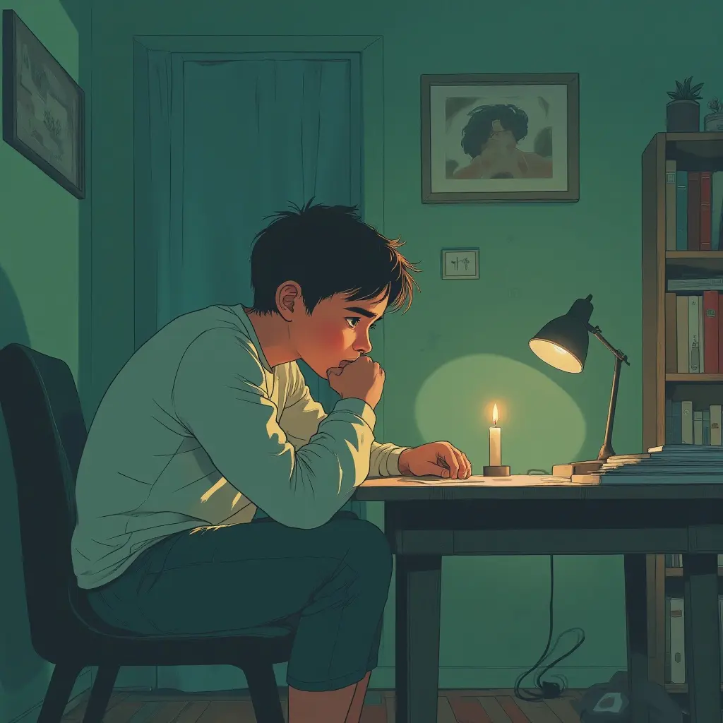
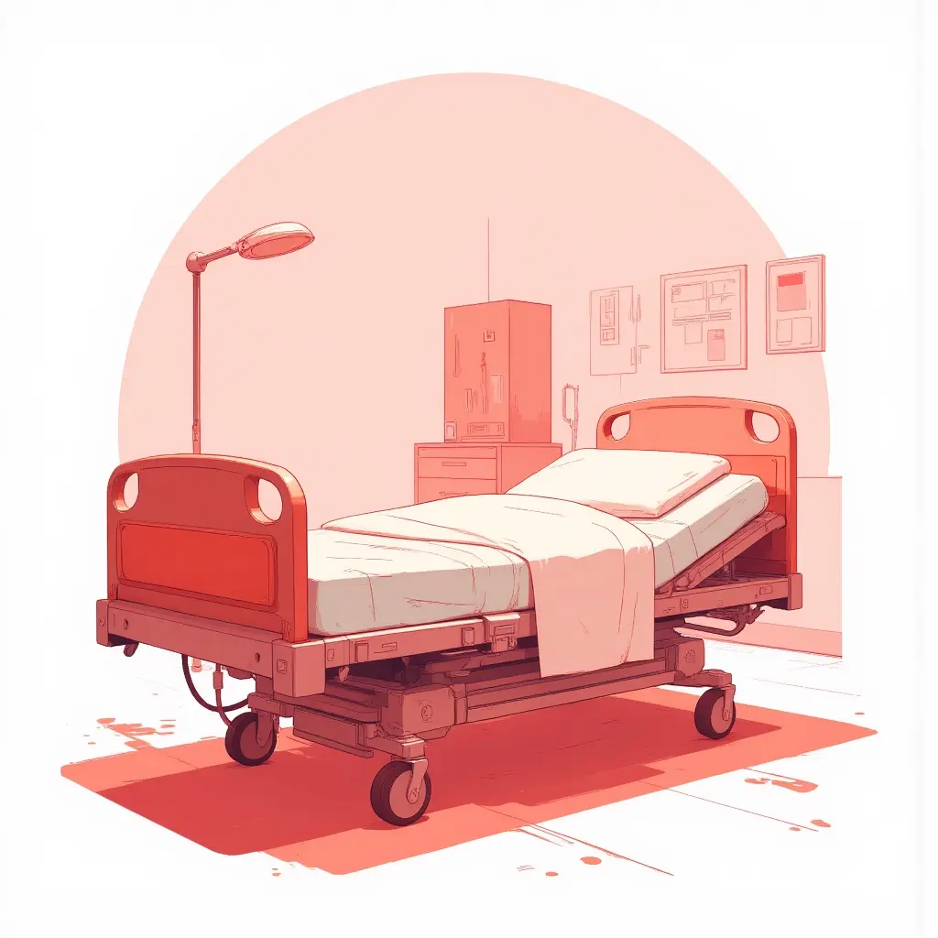


Příčiny
Notes:
hyperprotektivní rodiče, enviromentální krize, změny ve světě a rozpad hodnot, sociální sítě, psychiatrizace duševních obtíží, běžný vývoj adolescenta, biologické změny mozku v dospívání

Slide 20
Co mohou dělat obce?
1️⃣ Zvyšovat povědomí a destigmatizovat téma
Pořádat osvětové kampaně, přednášky a diskuse pro rodiče, učitele i veřejnost (např. „Týden duševního zdraví“ nebo tematické měsíce).
Podporovat projekty, které mluví o duševním zdraví otevřeně a srozumitelně, např. v knihovnách, komunitních centrech či školách.
Zapojit mladé lidi do kampaní – peer (vrstevnické) programy, mladí ambasadoři duševního zdraví.
Cíl: odstranit stigma, zvýšit informovanost a normalizovat péči o psychické zdraví

Slide 21
Co mohou dělat obce?
2️⃣ Podpora škol – kde potíže nejčastěji vznikají nebo se projeví
Spolufinancovat školní psychology, speciální pedagogy, metodiky prevence, sociální pedagogy nebo rozšíření jejich úvazků.
Podporovat a financovat zavedení supervize pro učitele a podporovat vznik školních wellbeing týmů.
Podporovat preventivní programy a programy sociálně-emočního učení pro žáky.
Podpořit zřizování klidových zón, relaxačních prostor, koutků důvěry, pomoci školám získat finance na modernizaci prostředí, investovat do bezpečného venkovního prostoru, hřiště, zeleně.
Nabízet vzdělávání pro učitele a ředitele o duševním zdraví a práci s dětmi v krizi.
Cíl: vytvořit školu jako bezpečné místo, kde si děti mohou říct o pomoc

Slide 22
Co mohou dělat obce?
3️⃣ Podpora služeb a sítí pomoci v komunitě
Mapovat, jaké služby v oblasti duševního zdraví ve městě existují (psychologové, krizová centra, neziskové organizace).
Podpořit vznik kontaktních center, nízkoprahových poraden nebo spolupráci s místními organizacemi duševního zdraví.
Financovat nebo propagovat bezplatné poradenské linky, místní krizová centra či mobilní týmy.
Obec může být koordinátorem sítě podpory: školy ↔ OSPOD ↔ psychologové ↔ NNO ↔ pediatři ↔ volnočasové organizace a může organizovat kulaté stoly, case-konference, společné strategie.
Cíl: zlepšit dostupnost pomoci a vytvořit přirozený systém včasné podpory

Slide 23
Co mohou dělat obce?
4️⃣ Podpora rodin
Nabízet kurzy, školení nebo besedy rodičovských dovedností (např. jak mluvit s dospívajícím, jak rozpoznat úzkost/depresi, rizika internetu, jak posilovat duševní odolnost dětí apod.).
Financovat nebo spolufinancovat psychologické či poradenské služby v místě. Nabídnout bezplatné nebo dotované konzultační hodiny pro rodiče či děti.
Vytvářet prostor, kde mohou rodiny trávit čas spolu: budovat kvalitní hřiště, komunitní zahrady, parky, podporovat rodinná centra, kde mohou rodiče sdílet zkušenosti, organizovat společné akce (komunitní dny, kreativní dílny, sportovní odpoledne).
Nabízet podporu pro zranitelné rodiny: zřídit kontaktní místo pro rodiny v krizi, spolupracovat s OSPOD, neziskovkami, psychologickými službami, poskytnout rychlou pomoc (např. možnost krátkodobého doučování, podporu samoživitelům, pomoc s administrativou).
Cíl: posílit stabilitu a bezpečí v rodinách

Slide 24
Co může obec dělat hned?
Uspořádat setkání se školami, psychology a neziskovkami ve svém regionu – propojit aktéry.
Zmapovat, jaké služby a podpory už existují a co chybí.
Vytvořit místní plán podpory duševního zdraví dětí a mládeže (např. jako součást komunitního plánu zdraví a sociálních služeb).
Vyčlenit malé granty pro preventivní a osvětové projekty zaměřené na wellbeing mladých.

Slide 25
Mgr. Magdaléna Lukasová
Vedoucí pracovní skupiny pro výzkum duševního zdraví dětí a adolescentů
NÚDZ
Magdalena.Lukasova@nudz.cz
www.dzda.cz

Slide 26

Jak posilovat duševní pohodu v komunitách: přístupy WHO a praxe Nevypusť duši
Barbora Pšenicová
Petra Kutálková

Slide 27
Je potřeba transformovat péči o duševní zdraví.

Slide 28
Kdo to říká?
Evropská komise
Ministerstvo zdravotnictví
Ministerstvo školství, mládeže a tělovýchovy
Rada EU a členské státy EU
Světová zdravotnická organizace
Úřad vlády České republiky

Slide 29
Návrhy na řešení existují …
Model péče o duševní zdraví nesmí být omezen pouze na lékařský model (WHO, 2022 / 2025).
Musíme vycházet z vícevrstevnatého modelu podpůrné sítě WHO z roku 2009 (Service organization pyramid for optimal mix of services for mental health) a zahrnout můžeme celé spektrum intervencí (Mazrek & Haggerty, 1994).
Dle Suchého a Světláka (2024) potřebujeme nový narativ, stejně jako nový koncept a infrastrukturu především preventivní péče.
Zplnomocnit musíme stávající aktéry v systému okolo dítěte, a propojovat dostupné informace a odborníky*ice do nového způsobu fungování – ne tedy cestou růstu kapacit a informací, ale cestou jejich propojení mezi sebou a redefinicí jejich role v oblasti péče o duševní zdraví a posílení jejich kapacit (Global Psychology Alliance, 2023).
Péče se musí posunout to komunit, které dokáží péči udělat dostupnější a přínosnější, a měla by být řízena koordinovanou sítí služeb (WHO 2025).

Slide 30
Prostředí je třeba měnit tak, aby lidem otevíralo více možností pro podporu duševního zdraví.

Slide 31
Duševní zdraví není jen osobní vlastností jednotlivce.
Souvisí s kvalitou vztahů, životních podmínek i kulturního a politického kontextu, ve kterém žijeme. Účinná prevence duševních obtíží se proto musí zaměřovat na celý systém – od konkrétních událostí a vzorců chování, přes pravidla a podpůrné služby, až po sdílené příběhy (narativy) a nepsané normy, které určují, co je považováno za přijatelné, bezpečné a dostupné.

Slide 32
V praxi to znamená …

Slide 33
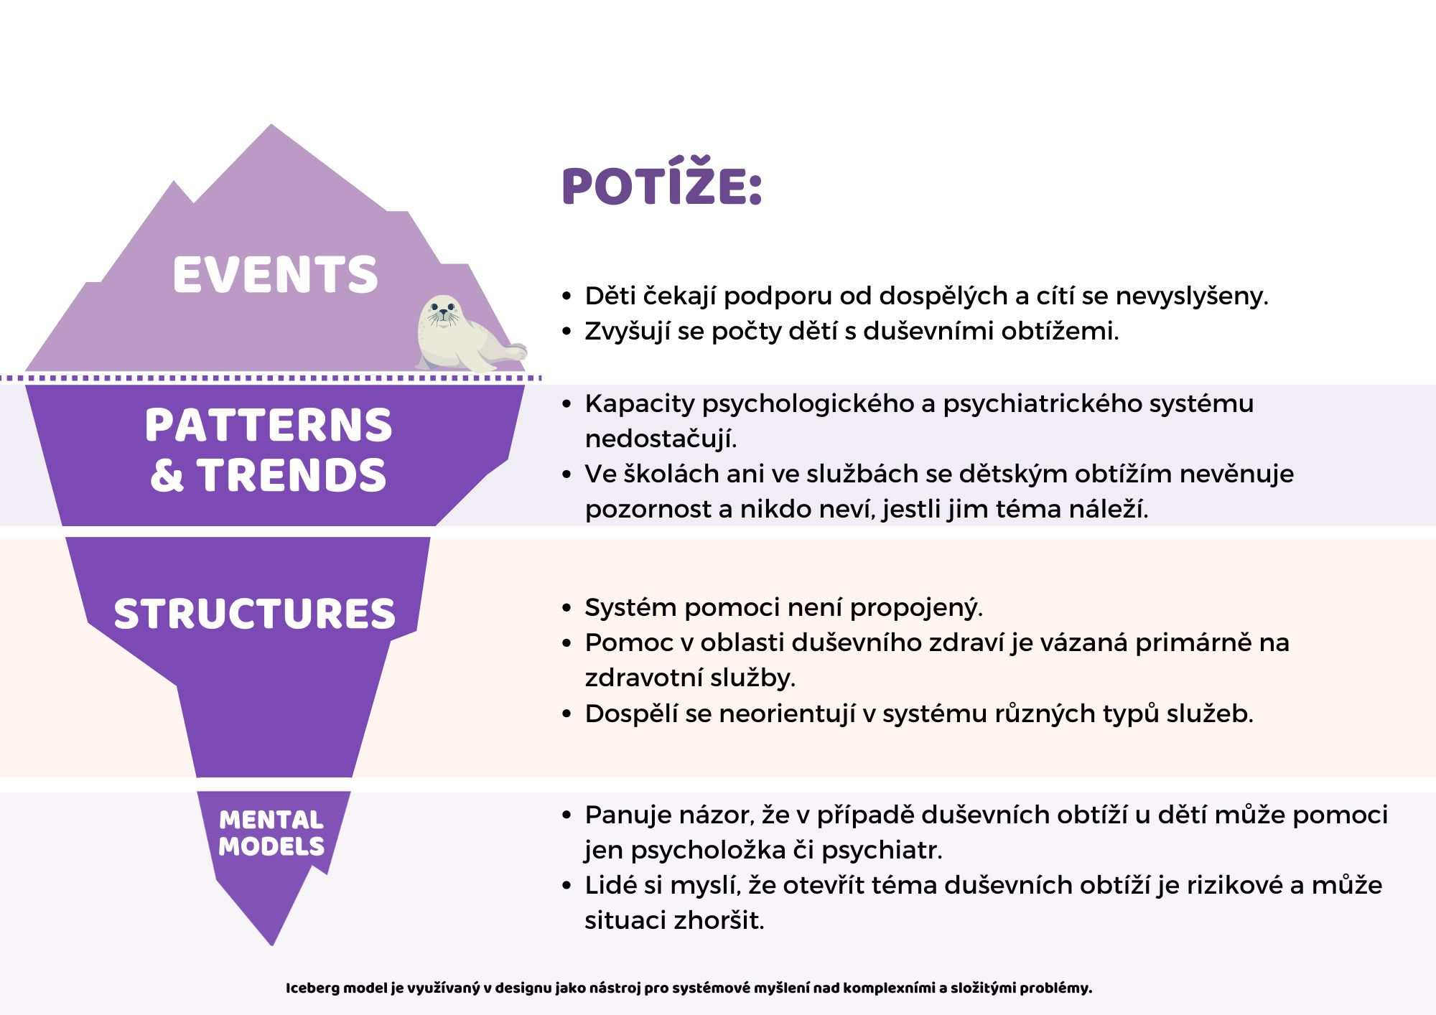

Slide 34
Navrhli jsme jednoduché nástroje, které mění představy o poskytování péče.

Slide 35
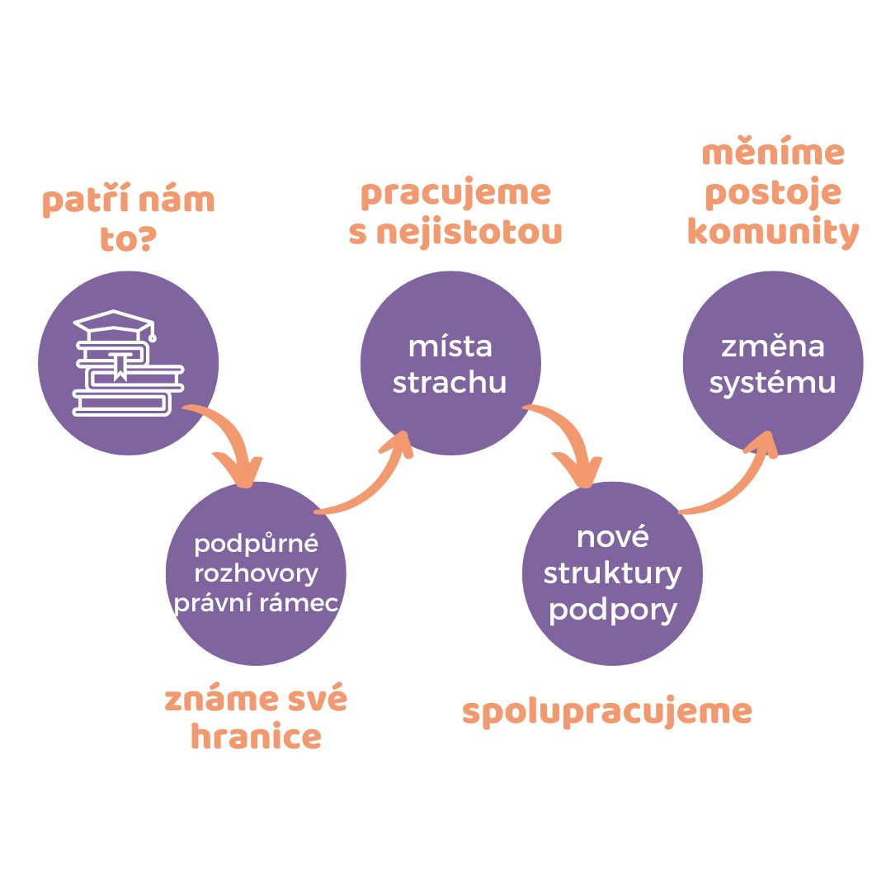

Slide 36
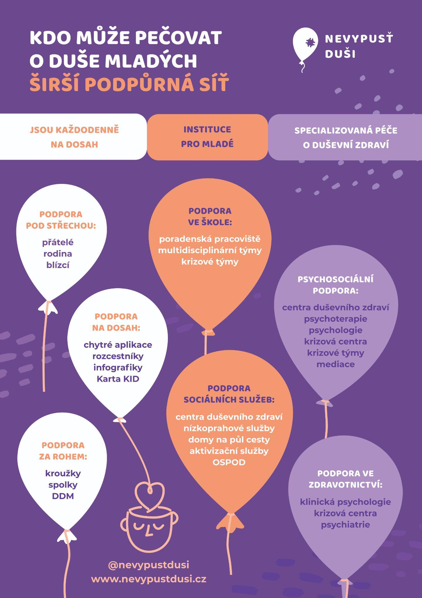
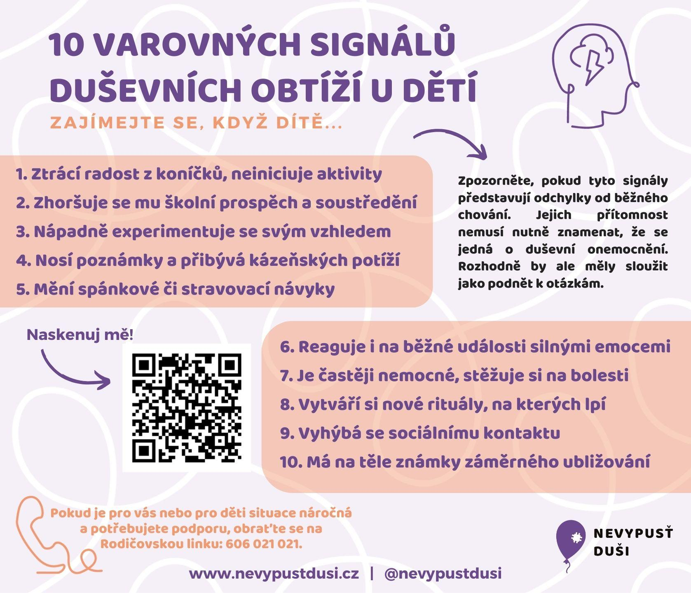
Patří nám to …

Slide 37
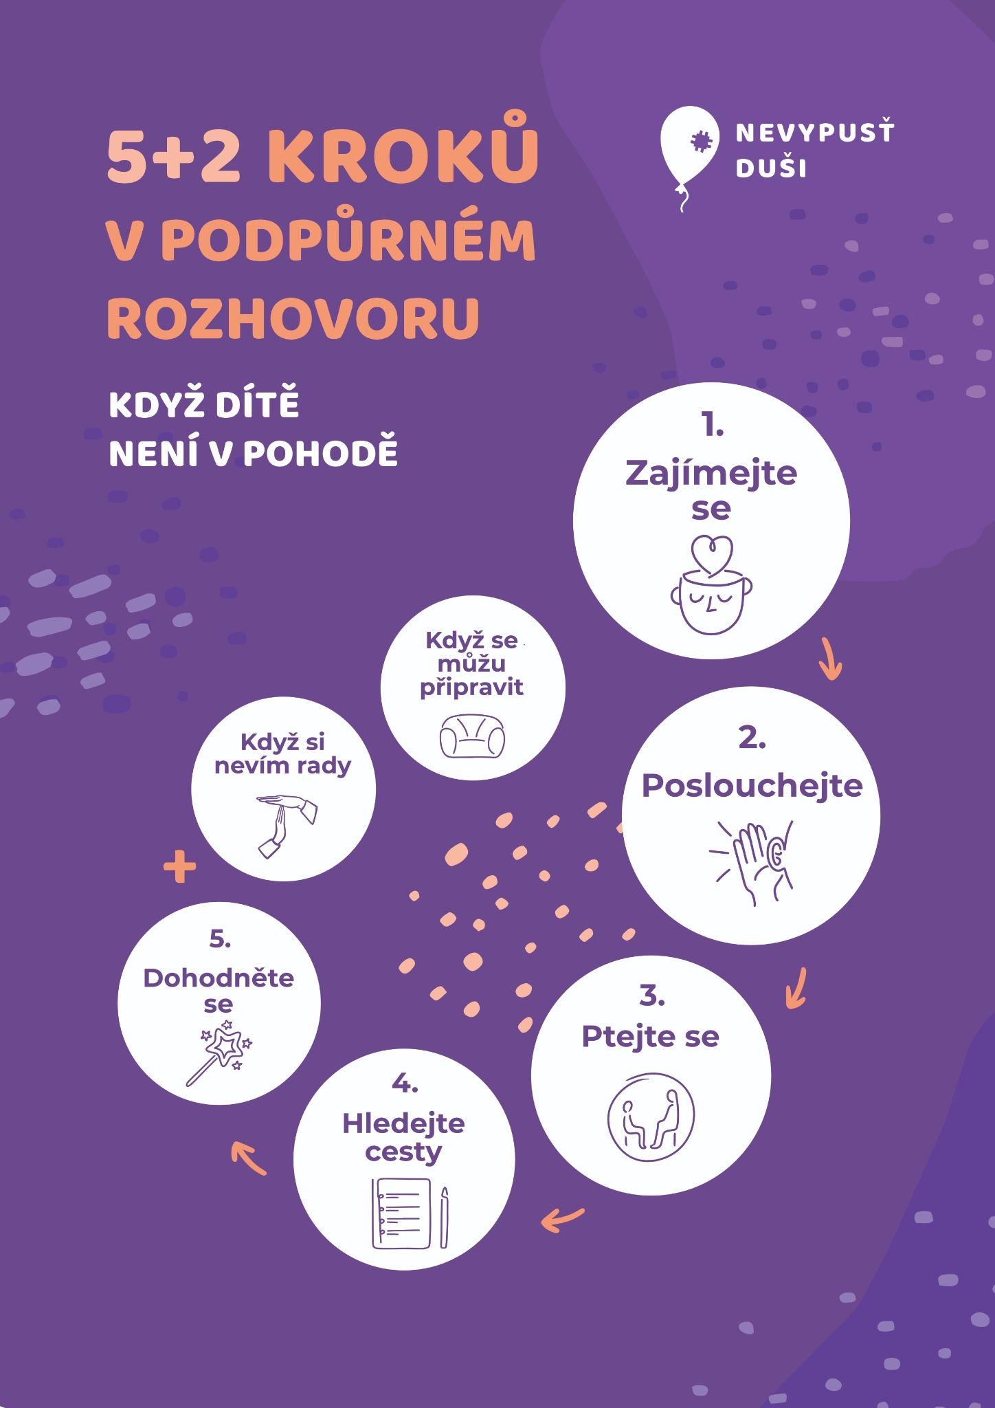
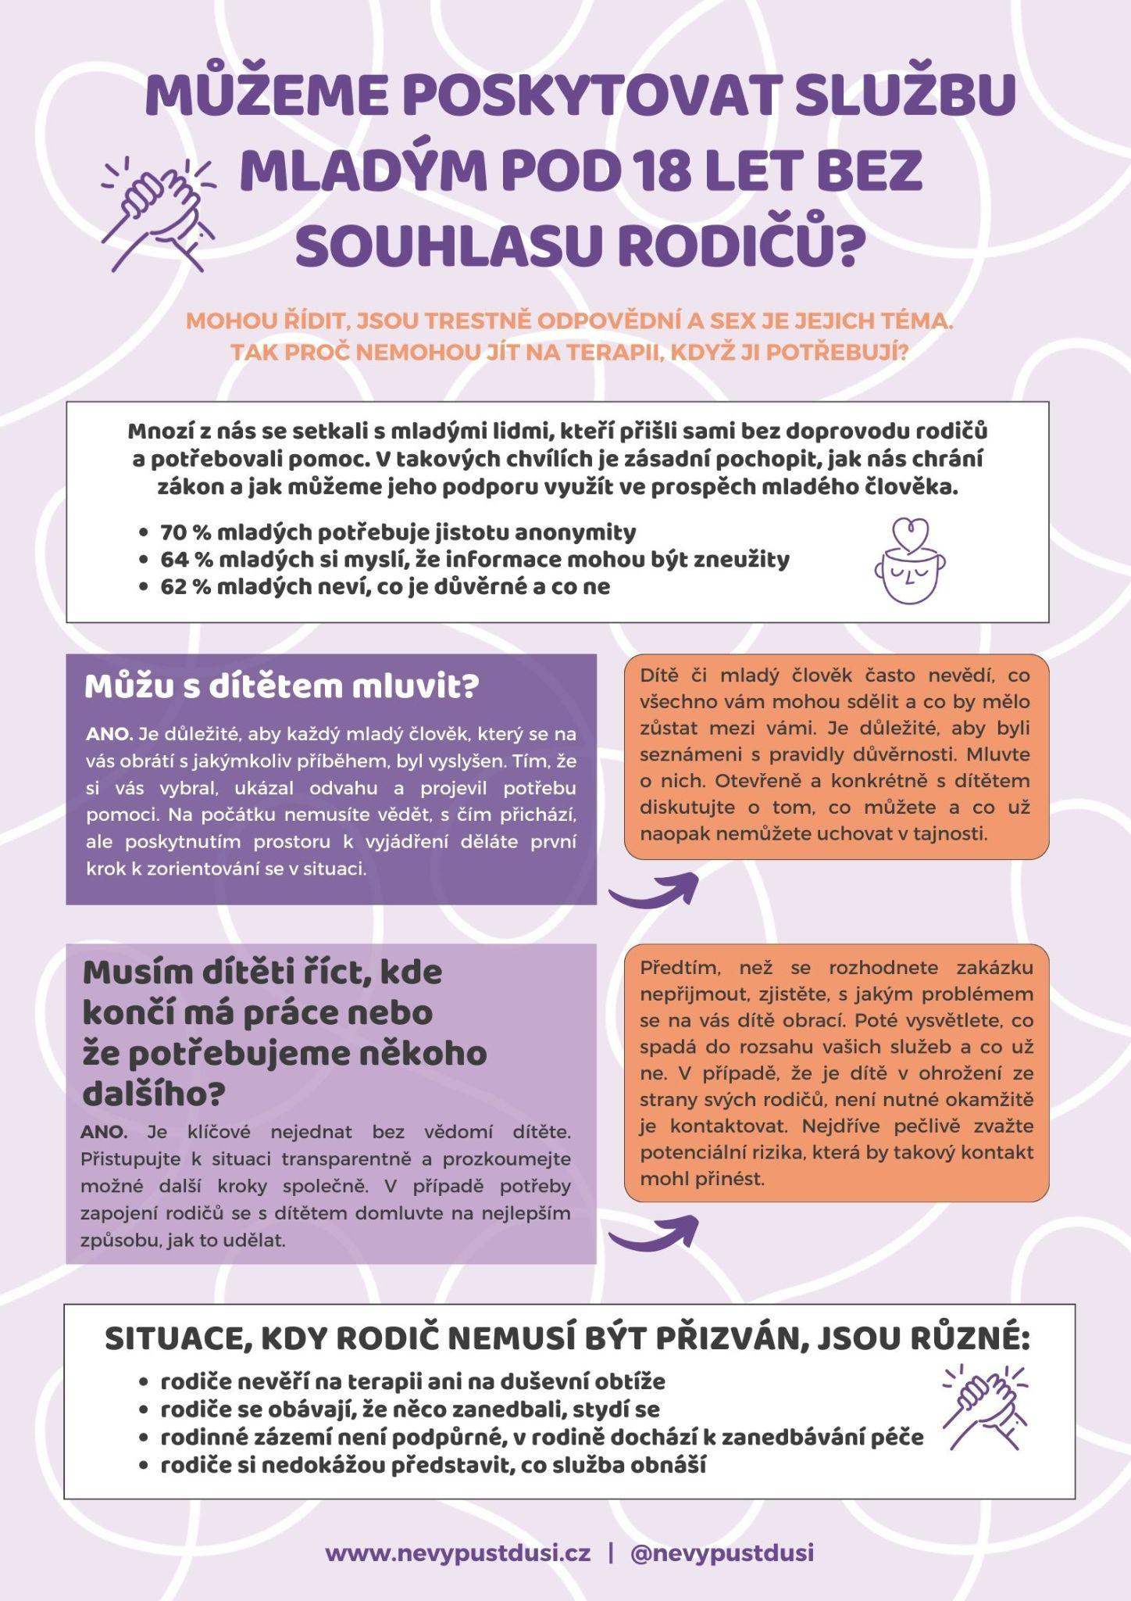
Známe své hranice a možnosti …

Slide 38


Pracujeme s nejistotou …

Slide 39
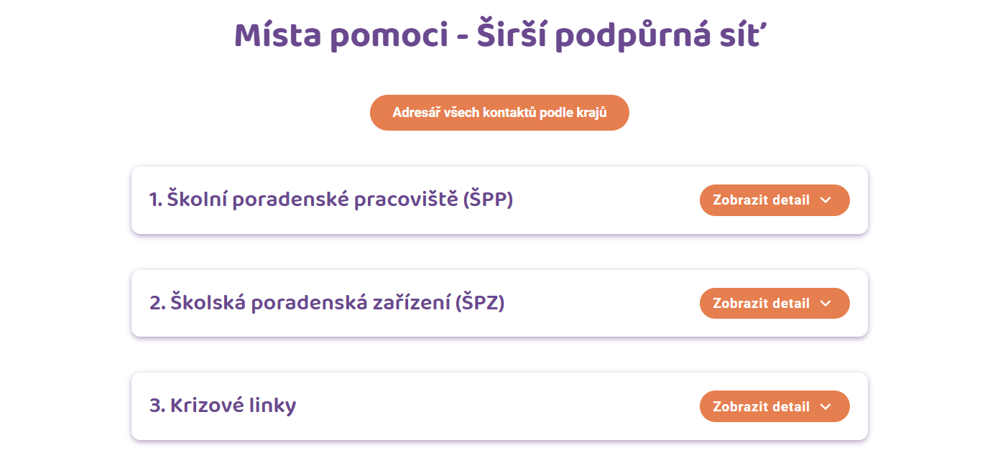


Spolupracujeme …

Slide 40
Změnu totiž vidíme, když …
školník ve škole začne ráno děti zdravit.
… ředitelka rozhodne o tom, že se děti nemusí přezouvat.
… služby v obci pracující s dětmi; berou nízkoprahové zařízení jako parťáka, který může intervenovat a věnovat se jiným tématům.
… volnočas v regionu nabídne prostory rodičům na svépomocnou skupinu.
… místostarosta obce má zájem podporovat odolnost obyvatel a hledá možnosti.
… do sítě podpory se zapojí místní farář i pediatr*ička.

Slide 41
Už teď ale víme, že potřebujeme ještě víc…
Začínáme hledat další cesty, jak vědomě podporovat odolnost komunit.
Odolná komunita je ta, která má silné schopnosti adaptovat se, spolupracovat a společně reagovat na změny.
V oblasti DZ to znamená existenci sociálních, organizačních a kulturních podmínek, které umožňují lidem předcházet psychickým obtížím, zvládat zátěž a zotavovat se z krizí – a to nejen individuálně, ale kolektivně.
Jinými slovy: komunita je odolná, když vytváří prostředí, které lidem umožňuje najít pomoc, zapojit se a společně zvládat zátěž či krize.
*Kirby ( ), Ungar (2018)

Slide 42
Hledáme parťáky :)
Jste z Plzeňska nebo Vysočiny?
Ozvěte se nám: babora.pse@nevypustdusi.cz

Slide 43
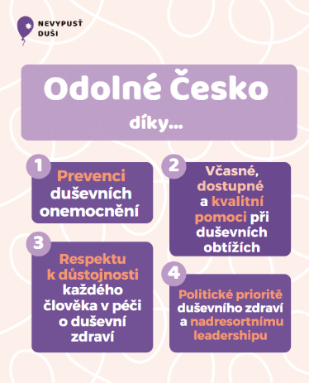
A co můžete tedy udělat?
Duševní zdraví a odolná komunita se stane vaší prioritou, nejde totiž o vlastnost jednotlivce.
Využijete inspiraci mnoha nástrojů z našich luh a hájů.
Zvážíte možnosti a podmínky vaší lokality – upravíte nástroje.
Ke změně prostředí přispějete tím, že:
  budete mít odvahu.
  spojíte se s aktivními lidmi u vás.
  budete mít znalost své sítě služeb.
  společně vymyslíte, jaké jsou možnosti.
  podpoříte kooperaci.

Slide 44
Zdroje
Evropská komise. (2023). Communication from the Commission to the European Parliament, the Council, the European Economic and Social Committee and the Committee of the Regions on a Comprehensive Approach to Mental Health.
Kirby, N. E. (2025). Strengthening community resilience through participation – a conceptual exploration. Environmental Sociology.
Ministerstvo zdravotnictví. (2019). Návrh na komplexní systémové řešení oblasti kvality péče a naplňování práv pacientů ve zdravotních službách.
Ministerstvo školství, mládeže a tělovýchovy. (2024). Cílená opatření v oblasti systémové podpory dětského duševního zdraví.
Rada EU a členské státy EU. (2018). Strategie EU pro mládež na období 2019–2027.
Světová zdravotnická organizace. (2021). Comprehensive Mental Health Action Plan 2013–2030.
Světová zdravotnická organizace. (2021). Guidance on Community Mental Health Services. Promoting person-centred and rights-based approaches.
Světová zdravotnická organizace. (2022). World Mental Health Report: Transforming Mental Health for All.
Světová zdravotnická organizace. (2023). Mental Health: Promoting and Protecting Human Rights.
Světová zdravotnická organizace. (2025). Guidance on Mental Health Policy and Strategic Action Plans: Module 2: Key Reform Areas, Directives, Strategies, and Actions for Mental Health Policy and Strategic Action Plans.
Ungar, M. (2023). What Works: A Manual for Designing Programs that Build Resilience. Halifax, Canada: Resilience Research Centre.
Úřad vlády České republiky, Ministerstvo zdravotnictví. (2020). Národní akční plán pro duševní zdraví 2020–2030.

Slide 45
​
​
Mgr. Barbora Pšenicová
Ředitelka Nevypusť duši
barbora.pse@nevypustdusi.cz
Mgr. Petra Kutálková PhD.
Designérka a výzkumnice
www.nevypustdusi.cz

Slide 46

Terénní přístupy a práce s rodinami
Pavlína Bláhová

Slide 47
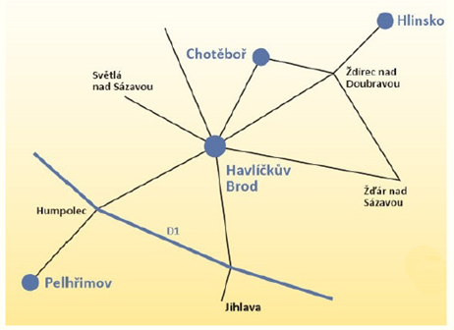
Naše poslání
„Naším posláním je podporovat lidi s duševním onemocněním, případně jiným handicapem, v posílení jejich samostatnosti a sebedůvěry, tak aby mohli vést plnohodnotný život podle svých představ.“

Slide 48
Naše práce s mladistvými
Pracujeme s dětmi ve věku 10–15 let – Terénní tým pro děti Vysočina
Pracujeme s mladistvými ve věku od 16 let – Komunitní týmy
Preventivní programy pro školy
Podpora dětí a mladistvých, kteří jsou ohroženi rozvojem duševního onemocnění, zažívají duševní nepohodu nebo se již s duševním onemocněním potýkají.

Slide 49
Terénní tým pro děti Vysočina
od 1. 2. 2024 registrována služba sociální rehabilitace – reakce na zhoršující se duševní zdraví dětí, absence služby v regionu
  od 1. 1. 2025 zařazení do sítě služeb Kraje Vysočina
  působíme v okresech Havlíčkův Brod, Pelhřimov, Jihlava
  cílová skupina: děti 10–15 let
  Pověření k výkonu SPOD
Cíl služby:
včasná podpora, prevence rozvoje duševních onemocnění, pomoc s návratem do běžného života po hospitalizaci

Slide 50
Jak pomáháme?
Kontakt: přes rodiče, dítě samotné, školu, OSPOD, jinou službu nebo zdravotnické zařízení
Terénní práce: pracujeme tam, kde to dává smysl – škola, domov, venku, neutrální prostor
Metoda CARe: vztahový přístup, důraz na mapování potřeb, plánování podpory, práci se zranitelností a budování podpůrné sítě, práce s emocemi, silnými stránkami a každodenní realitou dítěte
Trauma respektující přístup
Otevřený dialog
Case management: dítě má svého klíčového pracovníka, který koordinuje pomoc a udržuje kontinuitu vztahu
Hodnocení posunu na základě „dětské“ GAF škály – měření efektivity poskytované podpory

Slide 51
Spolupráce
Nejčastěji:
Dětská psychiatrická nemocnice Velká Bíteš
Dětské oddělení Nemocnice Pelhřimov
Pediatři
Základní školy
OSPODy

Slide 52
Příklad z praxe
Setkání zástupců institucí, které se zabývají sociálním vyloučením v dané oblasti
Pravidelné setkávání 3–4x do roka
Facilitátor setkání
Účastníci napříč sektory – sociální (OSPOD, SAS, TTDV, Kolping, Krizové centrum), vnitra (probační a mediační služba, policie), školský (zástupci ze ZŠ) a zdravotní (pediatr)
Otevírání konkrétních anonymizovaných kazuistik dětí a mladistvých a jejich rodin, hledání možných cest řešení a podpory
Setkání probíhá pod záštitou místostarosty města

Slide 53
Příklad z praxe
14letý chlapec, náročné chování ve škole, agresivita v domácím prostředí
Navštěvuje AP, pravidelná medikace, během školního roku pobývá na internátu, nástup do SVP vyjednán na září 2025
Navázání na službu v květnu 2025 – podnět ze školy od výchovné poradkyně
V červnu společná schůzka ve škole ve složení – výchovná poradkyně (zároveň je i v roli třídní učitelky), vychovatelka z internátu, pracovnice OSPOD, pracovnice z Probační a mediační služby, pracovnice z TTDV, matka a chlapec
Nastavení podpory na období letních prázdnin – role TTDV: schůzky v domácím prostředí 2x týdně, zaměření se na zvládání a předcházení výbuchům vzteku u uživatele, na smysluplné naplnění volného času a posílení harmonického soužití v rodině. Současně byla zajištěna terapeutická podpora pro matku, pro kterou byla situace psychicky velmi náročná.

Slide 54
Mgr. Pavlína Bláhová
vedoucí terénního týmu
tym.deti@fokusvysocina.cz
www.fokusvysocina.cz

Slide 55


TDZD Kutnohorsko pilotní projekty a zkušenosti
Ondřej Matějka

Slide 56
TDZD Kutnohorsko
Společný projekt Nadačního fondu Eduzměna a SOFA
Na Kutnohorsku, kde 2020 – 2025 probíhal pilotní projekt modelu podpory škol

Slide 57
Podněty pro vznik
Školy jsou „nárazníková zóna“ pro duševní obtíže dětí.
U dětí se školy běžně setkávají například s těmito druhy problémů:
Úzkosti
Vývojové trauma
Sebepoškozování
Sebevražedné myšlenky
Šikana a vyloučení
Ostatní (náročná rodinná situace, stydlivost, řešení sexuální orientace, zvládání seberegulace a agrese, speciální vzdělávací potřeby atd.)

Slide 58
Jaké jsou Týmy duševního zdraví?
Interdisciplinární – psycholog, speciální pedagog, sociální pracovník a externí pedopsychiatr
Terénní – rychlá, nízkoprahová, mobilní péče
Regionální – sdílená služba, která řeší nedostupnost specializovaných profesí v regionu na jednotlivé školy
Propojující – case management
Podporující – učitele a školy

Slide 59
Týmy duševního zdraví 2021 - 2023
Pilotní projekt financovaný z prostředků „Iceland Liechtenstein Norway Grants“ (tzv. Norské fondy)
Celkový rozpočet: 14 906 000 Kč
Nositelem: ZŠ Zruč nad Sázavou

Slide 60
Nový model financování
1. dohoda zřizovatelů 2023
700 Kč/žák ZŠ
2. dohoda zřizovatelů 2024
700 Kč/žák ZŠ

Slide 61
Nová role zřizovatele
Přijetí péče o duševní zdraví za:
důležité téma školy
důležité téma z hlediska budoucnosti obce - "jsou to naše děti"

Slide 62
TDZD Kutnohorsko
Od 1. 1. 2026 přecházejí Týmy duševního zdraví pod MŠMT respektive pod SVP Kutná Hora.

Slide 63
Mgr. Ondřej Matějka
Ředitel CPV Kutnohorsko a zástupce ředitele Nadačního fondu Eduzměna
ondrej.matejka@eduzmena.cz

Slide 64

Prevence a včasná pomoc v komunitě: co mohou obce udělat pro duševní zdraví mladých
Martina Koplová

Slide 65
SOFA – Society for All - naše vize​
Víme, že děti mají sílu měnit svět. ​
A my jim chceme dát vše, co k tomu potřebují. ​
Protože odolná společnost vzniká tam, kde děti vyrůstají v bezpečí a
s podporou rozvíjet to nejlepší v sobě.​

Slide 66

Pilíře naší práce​
Systémové změny
Advokační práce
Klíčové strategie a jejich naplňování
Partnerství se státní správou
Spolupráce s univerzitami
Strategická komunikace klíčových témat
Inovativní přístupy
Socio-emoční učení (SEL)
Trauma respektující přístup (TRP)
Pozitivní podpora chování (PBIS)
Mezioborová spolupráce
Case management
Včasná identifikace ohrožených dětí
Rodičovské kompetence
Vzdělávání
a mentoring
Akademie SOFA:
  konference,
  školení, konzultace, e-learning,
  mediace, facilitace,
  programy celoškolní prevence
Poradna SOFA

Slide 67
Proč to děláme?​

Slide 68
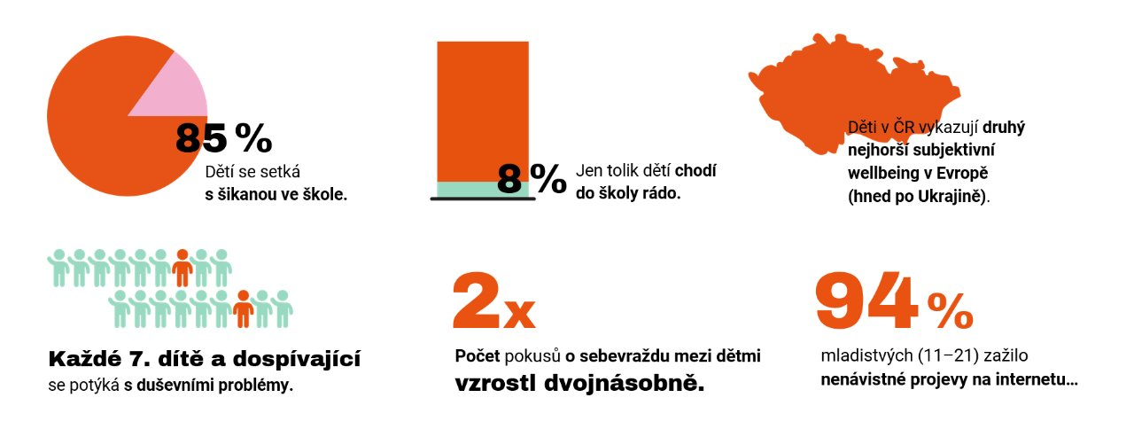

Situace dětí v ČR není dobrá

Slide 69
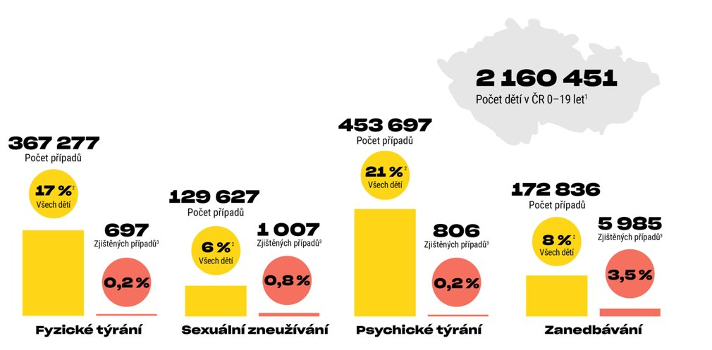
Počet zjištěných případů ohrožení dítěte​

Slide 70
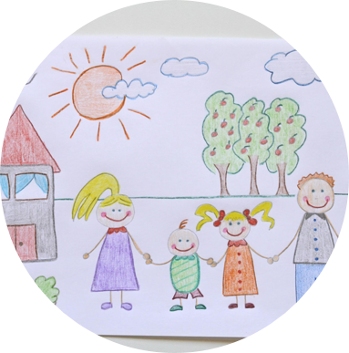
Kvalita prostředí, ve kterém dítě vyrůstá, ​
a péče, která je mu poskytována,
je tak zcela zásadní pro vývoj,
způsob organizace i fungování jeho mozku.

Slide 71
Jak to děláme a jak to může dělat obec?​

Slide 72
Včasná identifikace ohrožených dětí​

Slide 73

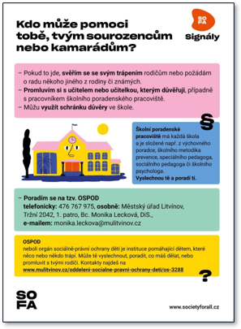
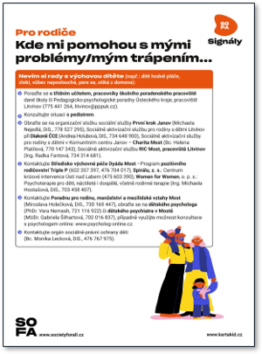

Karta KID
Odkaz pro stažení karty KID najdete zde.​

Slide 74
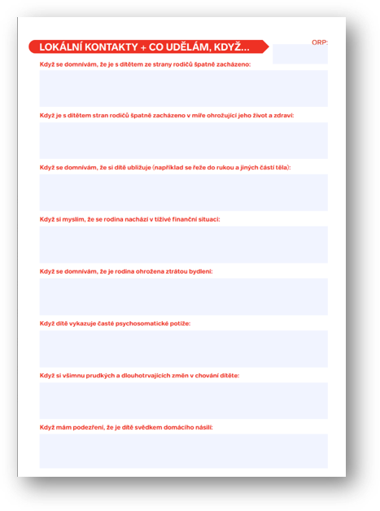
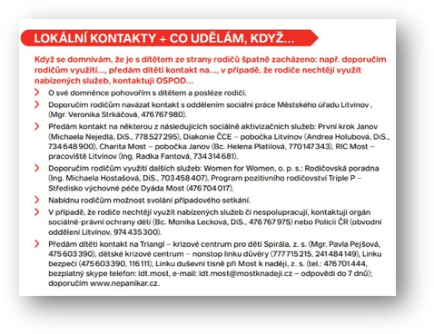
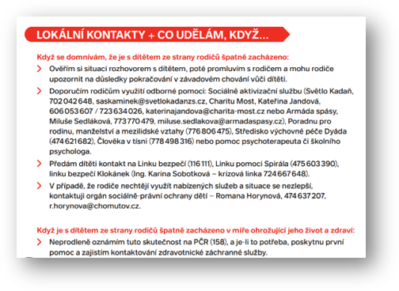
Klíčová vlastnost karty KID - LOKALIZACE​
ORP Litvínov
ORP Most

Slide 75

Petr​
Petr chodí do čtvrté třídy.
Ve městě byla vytvořena lokalizovaná karta KID a místní odborníci byli proškoleni v jejím využití.
Paní učitelka si začala všímat signálů ohrožení, identifikovala Petra jako ohroženého (náhlý pokles vzdělávacích výsledků, stažení se, častá únava).
Byl proveden rozhovor s chlapcem a zjištěno, že nachází ve složité rozvodové situaci a kromě toho dochází k sebepoškozování.
Rodičům byly předány kontakty na terapeuta, byli odkázáni také na pediatra a OSPOD, Petrovi byl předán kontakt na místní krizovou linku.
„Díky kartě KID jsem si více začala všímat, jak se děti chovají a vypadají. Díky lokální verzi jsem mohla hned jejich situaci začít řešit, to bych předtím neuměla.“

Slide 76

Nástroje funkční mezioborové spolupráce​

Slide 77
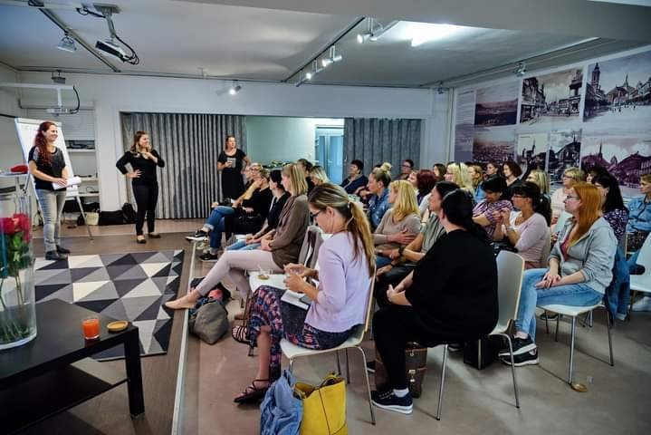

Koordinátor mezioborové spolupráce​
Kdo to je?
Odborný pracovník, který zajišťuje propojení, komunikaci a spolupráci mezi jednotlivými subjekty zapojenými do péče o dítě a rodinu.
Co dělá?
  sestavuje mezioborovou platformu
  mapuje potřeby odborníků
  vytváří lokální karty KID
  pořádá akce na podporu MS (velké i dílčí)
  vzdělává
  poskytuje podporu při řešení případů
  facilituje

Slide 78

Na koordinátora se obrací škola...​
„Naše kolegyně je manželkou hledaného odsouzeného pedofila a její děti chodí k nám do školy. Rodiče i média volají a my nevíme, co dál...“
Jak vypadá funkční mezioborová spolupráce?
Koordinátor svolává se školou setkání odborníků.
Koordinátor ví, jaké odborníky přizvat.
Odborníci nepochybují o své účasti na setkání.
Do čtyř dnů se na expertním případovém setkání sešlo 12 místních odborníků.
Na setkání byla nastavena podpora školy, matky i dětí.

Slide 79
Case management a případová setkání​

Slide 80

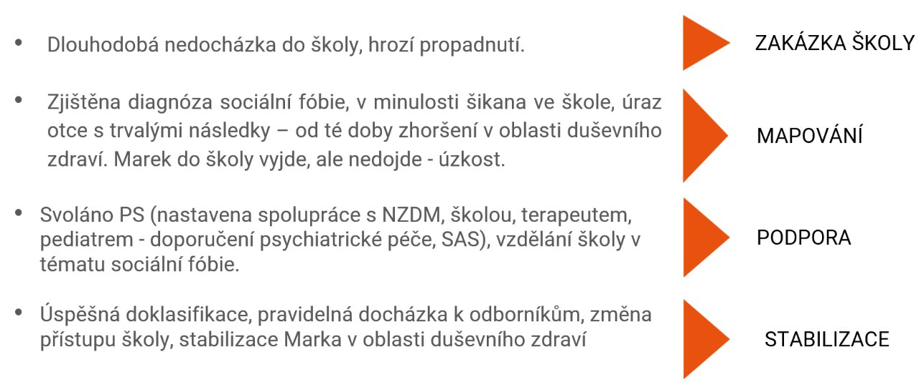
Marek, 8. třída – úzkosti a deprese​

Slide 81
Průvodce akutním ohrožením dítěte s checklisty​

Slide 82
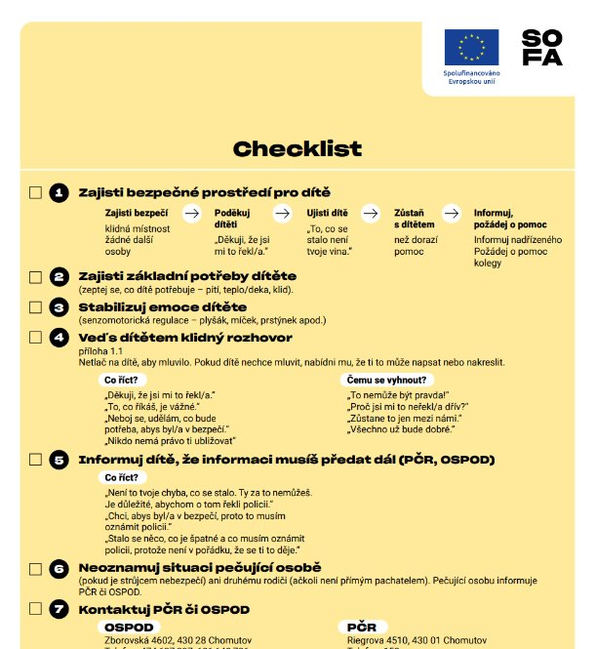
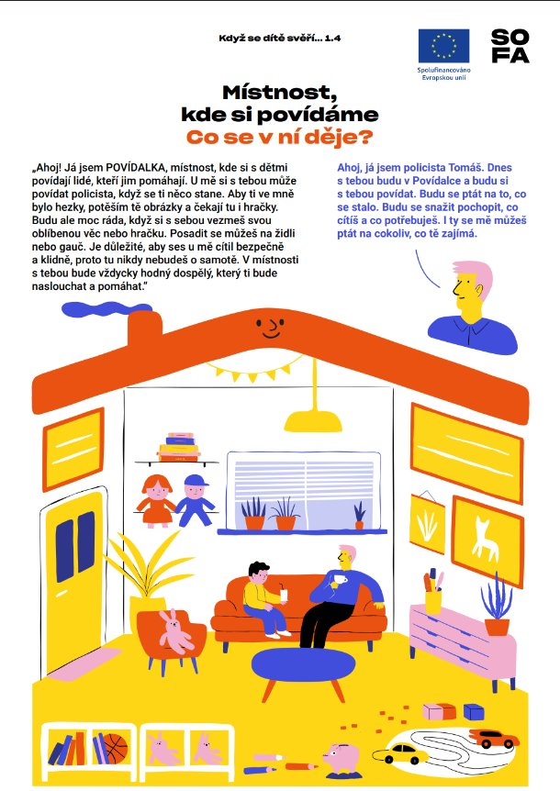

Průvodce akutním ohrožením dítěte​

Slide 83

Zvyšujte know-how ve svých územích​
Akademie SOFA - Society for all

Slide 84

Mgr. Martina Koplová
Hlavní expertka
martina.koplova@so-fa.cz

Slide 85

Tým duševního zdraví pro děti a mládež Most
Jan Panocha

Slide 86
Tým duševního zdraví pro děti a mladé lidi
Pracujeme od ledna 2025
Zřizovatelem je Diakonie ČCE – Středisko sociální pomoci v Mostě
Tým tvoří 3 sociální pracovníci a terapeut
Za rok 2025 jsme podpořili dosud 50 rodin
Od roku 2027 proběhne transformace na Centrum duševního zdraví se zdravotními službami – k dispozici bude pedopsychiatr, zdravotní sestra, klinický psycholog
Nejčastější těžkosti klientů úzkosti, sebepoškozování, poruchy příjmu potravy, poruchy chování

Slide 87
Nabídka spolupráce pro město
Případové konference a případová setkání
Workshopy na podporu duševního zdraví pro žákovské kolektivy
Supervize pro pedagogické pracovníky

Slide 88
Případové konference
Ve městě se organizují ve spolupráci se SOFA
Účastní se relevantní aktéři včetně kolegů z OSPODu
Koordinovaný přístup ke klientským rodinám

Slide 89
Workshopy
Připravujeme nabídku pro základní školy od příštího roku
Budeme chystat projekt na MŠMT
Budeme mapovat potřeby a zájem jednotlivých základních škol
Jsme schopni diagnostikovat školní prostředí

Slide 90
Supervize
Nabídka podpory pedagogických pracovníků od roku 2026
Mapování zájmu na školách
Nabídka skupinových i individuálních supervizí
Supervizor s výcvikem přímo v týmu duševního zdraví

Slide 91
Mgr. Jan Panocha
Vedoucí služby, sociální pracovník, case manager, metodik
panocha@most.diakonie.cz
www.most.diakonie.cz

Slide 92



Multidisciplinární péče o děti a adolescenty v krizi: služby, prevence a nové nástroje podpory
Markéta Školoudová

Slide 93
Zahrada pro duši. Spojujeme, abychom mohli pomáhat.
Co je Zahrada a kam směřuje
budujeme komplexní síť péče o duševní zdraví v Praze
20 let zkušeností, stavíme na pevných základech
příspěvková organizace, podpora Magistrátu hlavního města Prahy
budujeme nová centra
vyvíjíme inovativní projekty

Slide 94
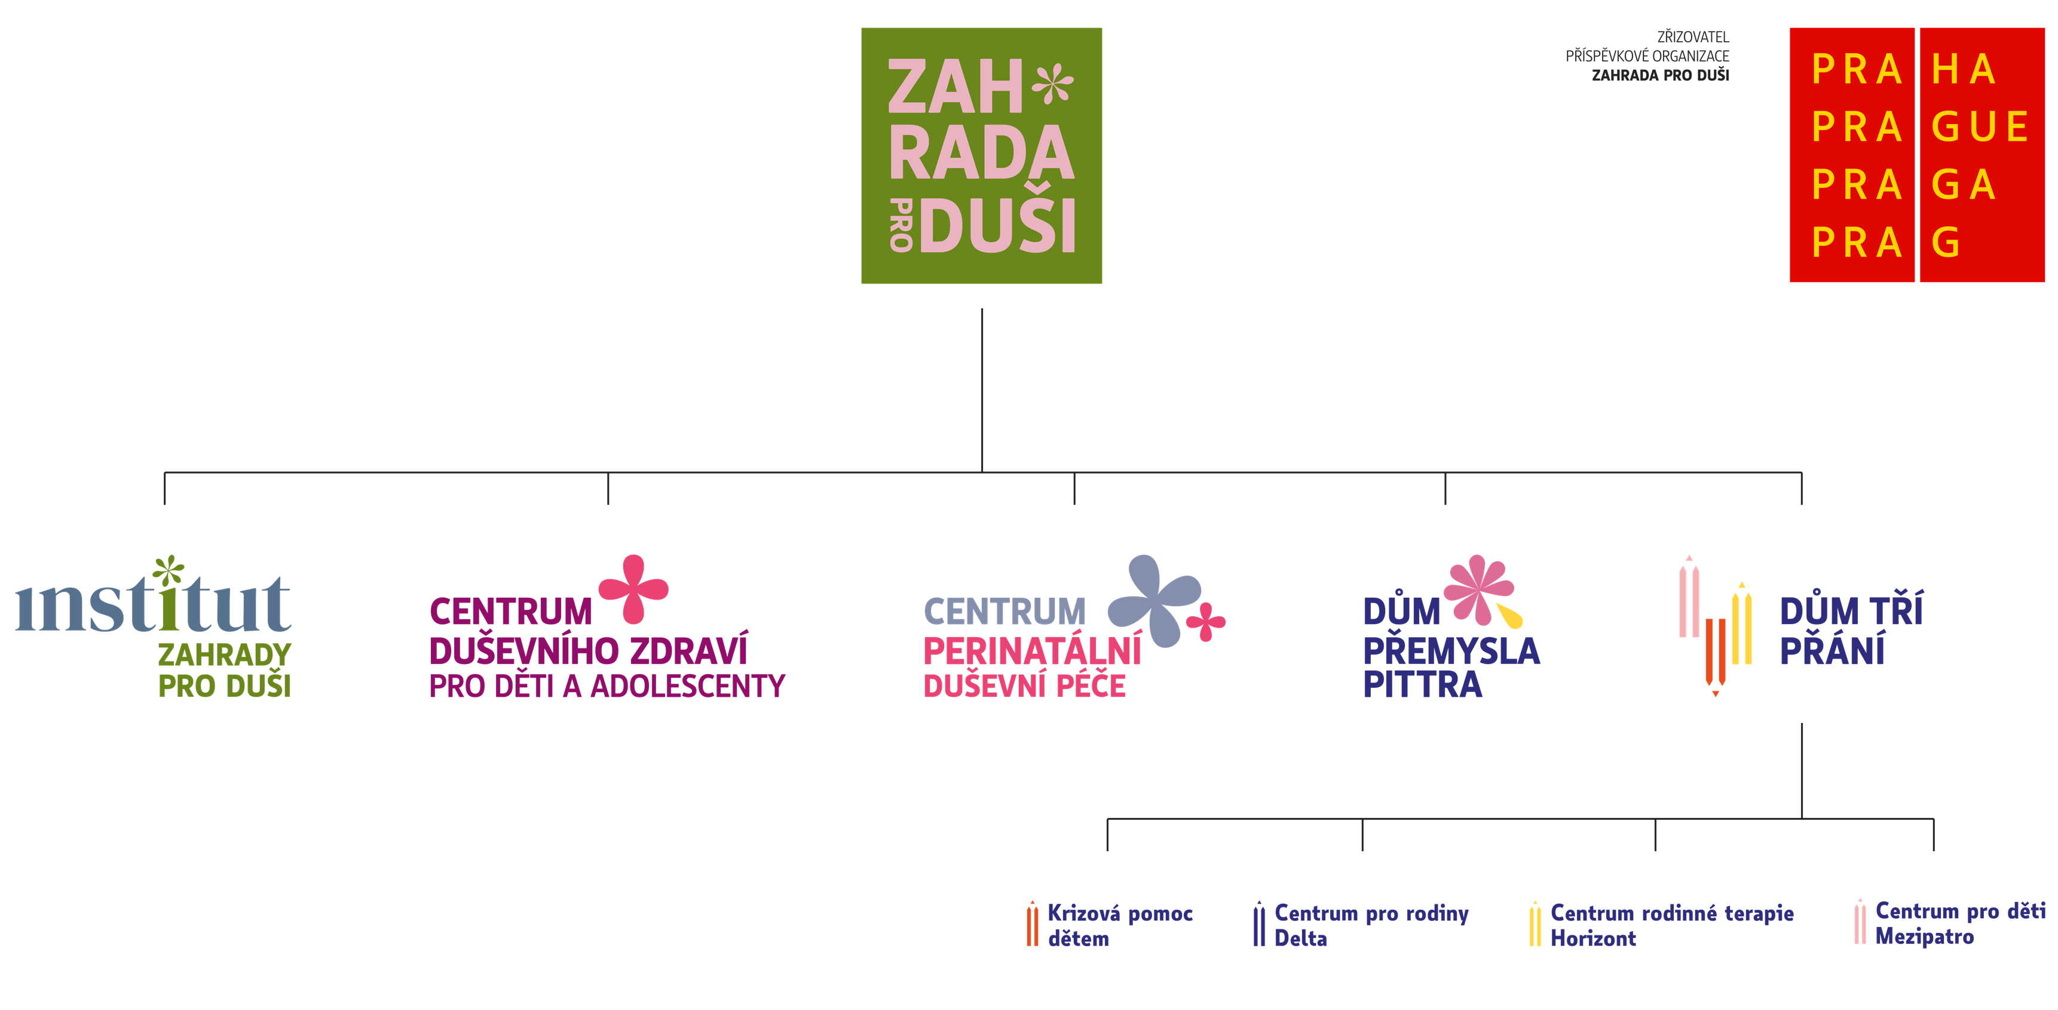

Slide 95
Zahrada pro duši
Co je Zahrada a kam směřuje
dostupnost a efektivita služeb
zlepšení péče o duševní zdraví v Praze
zlepšení kvality života
zapojení osob se zkušeností s duševními obtížemi
multidisciplinární přístup

Slide 96
Institut Zahrady pro duši
Vědět, abychom mohli pomáhat
vzdělávání
koordinace
destigmatizace
Psychosociální modul v aplikaci Záchranka
rozcestník
Záchranka pro duši

Slide 97
PhDr. Markéta Školoudová
ředitelka Zahrady pro duši
marketa.skoloudova@zahradaprodusi.cz
www.zahradaprodusi.cz

Slide 98
DĚKUJEME ZA POZORNOST
integrace@mpsv.cz

Slide 99

MPSV ČR ■ Na Poříčním právu 1/376 ■ 128 00 Praha 2 ■ +420 950 191 111 ■ posta@mpsv.cz

